Slide 1
Radiační biofyzika ~ radiobiologie
Přednáška 2
2023

Slide 2
Vícenásobné Nobelovy ceny
John Bardeen
Nobelova cena za fyziku (1956 a 1972).
Marie Curie-Sklodowská
Nobelova cena za fyziku (1903),
Nobelova cena za chemii (1911).
Frederick Sanger
Nobelova cena za chemii (1958 a 1980).
http://www.converter.cz/nobel/vice-cen.htm

Slide 3
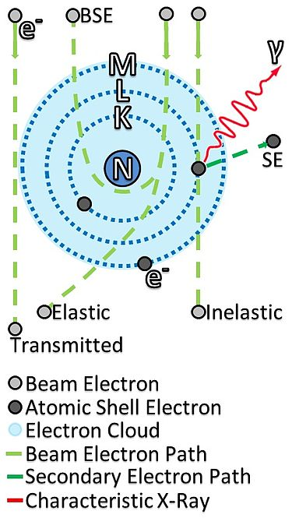
Vznik RTG záření
Röntgen předpokládal, že pronikavé záření vzniká ve zředěném plynu katodové trubice,
nicméně další experimenty prokázaly, že RTG záření pochází z anody při interakci zabrzděných elektronů s materiálem anody.
Zdrojem rentgenového záření není tedy samotný výboj v plynu, kterým pouze procházejí urychlené elektrony na anodu.
Naopak odstranění (vyčerpání) plynu a použití žhavené katody zvýší účinnost vzniku RTG záření, čehož se využívá ve vakuových rentgenkách
  k přeskočení výboje 1 cm dlouhého je zapotřebí napětí asi 25.000 volt. Vzduch totiž klade přechodu elektřiny ohromný odpor, který dá se i při poměrně krátké dráze překonat jen vysokým napětím
  Zředíme-li však v rentgence vzduch, elektrický výboj proběhne při stejném napětí mnohem delší dráhu než za normálního tlaku

Slide 4
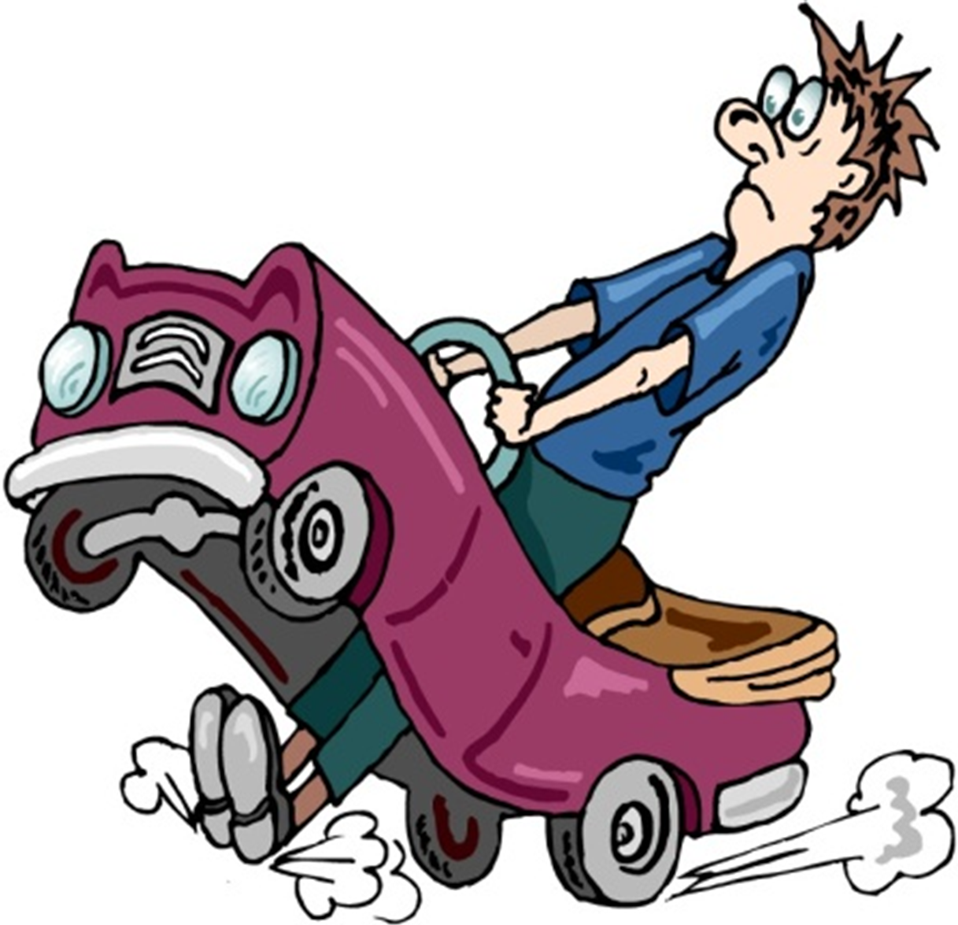
Interakce urychlených e- s polem jádra atomu
→ brzdné záření

Slide 5
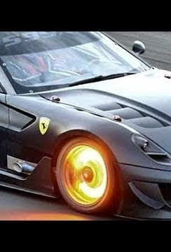
Brzdné RTG záření
Brzdné RTG záření je převažující typ záření vznikajícího v rentgence.
Vzniká zpomalením letícího elektronu blízko jádra atomu. Jádro je kladně nabité a přitahuje elektron, který změní směr letu a zpomalí. Rozdíl energie je přeměněn na záření různých frekvencí.
Čím blíže se dostane elektron k jádru a čím větší je jeho energie, tím větší bude energie vznikajícího kvanta RTG záření.
Charakteristiky brzdného záření tedy nezáleží na materiálu anody

Slide 6
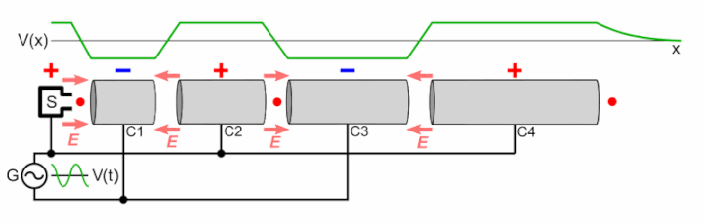
Brzdné RTG záření
Energie brzdného rentgenova záření nezávisí na materiálu terče (např. anody rentgenovy trubice), ale jen na rychlosti elektronů (tedy na velikosti napětí na anodě rentgenovy trubice)
Elektrony ale mohou být urychleny i jiným způsobem – v urychlovačích částic např. v tzv. lineárním urychlovači, betatronu, mikrotronu, u nichž se dosahuje výrazně vyšších energii než u rentgenovy trubice.
Brzdné záření se používá v lékařské diagnostice (např. PET, SPECT, CT), v radioterapii a v průmyslu v defektoskopii.

Slide 7
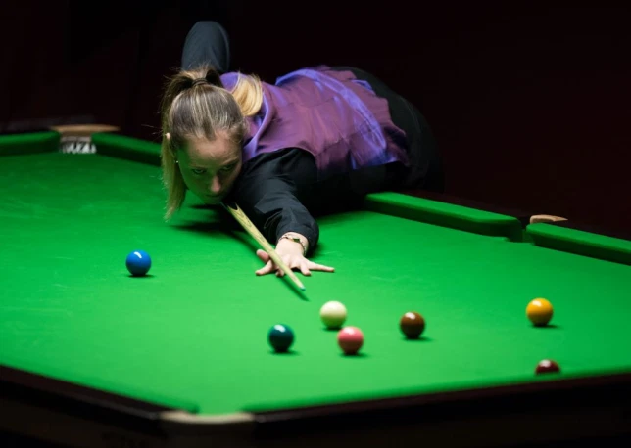
Interakce urychlených e- s e- atomových obalů na vnitřních slupkách (K, L, M)
→ charakteristické RTG záření

Slide 8
Charakteristické RTG záření
Charakteristické RTG záření vzniká při srážce letícího e- (z katody rentgenky) a e- z elektronového obalu atomu na anodě.
Původní e- je vyražen ven z atomu (ionizace). Vznikne „díra”, která je ale následně zaplněna e- z jedné z hladin vzdálenějších od jádra, přičemž se uvolní značné množství energie ve formě fotonu RTG záření.
Energie záření je rovna energetickému rozdílu mezi elektronovými hladinami, mezi kterými došlo k přeskoku elektronu
Energie charakteristického RTG záření tak záleží na materiálu, ze kterého je anoda vyrobena (e- mají specifickou E dle konfigurace e- obalu)
čím je protonové číslo (Z) kovu anody vyšší, tím vyšší je energie charakteristického záření.
E(RTG_{ch}) = E(e2)-E(e1)
↑Z(anoda) → ↑E(RTG_{ch})

Slide 9
Charakteristické rentgenové záření
jeho energie nezávisí na anodovém napětí, ale jen na materiálu anody.
Takové rentgenové záření je charakteristické pro konkrétní prvek; jeho energie je tím vyšší, čím vyšší je protonové číslo materiálu anody.

Slide 10
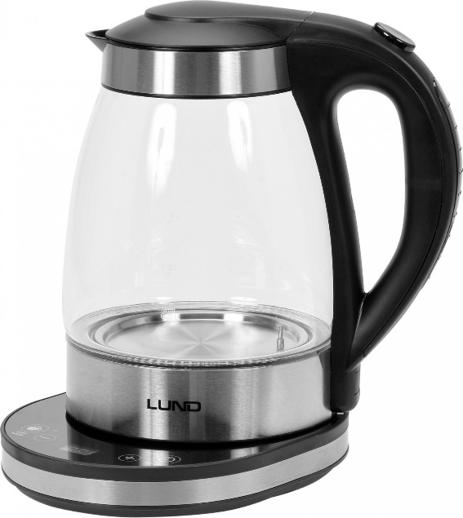
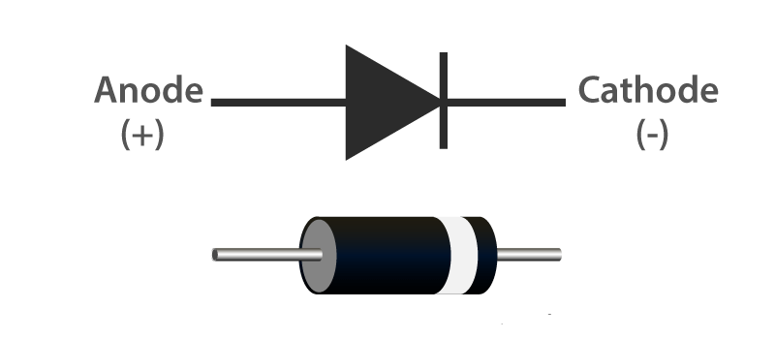
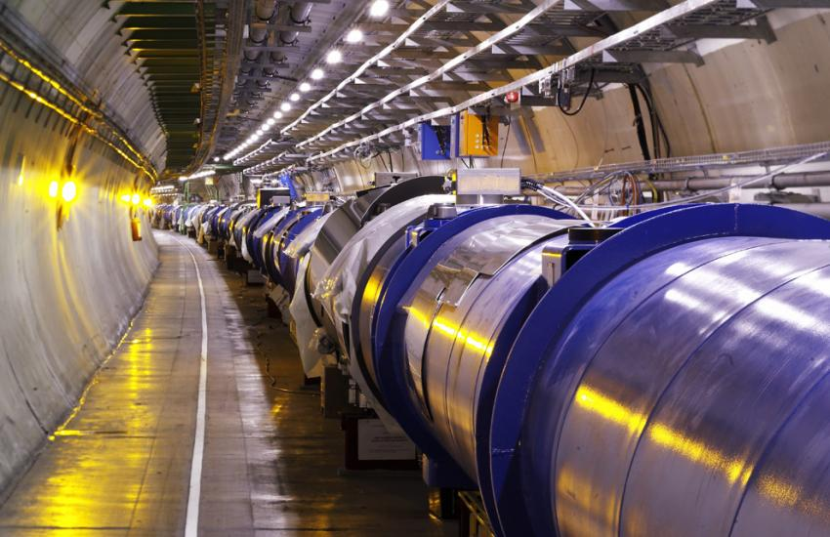
Rentgenka
– zdroj RTG záření

Slide 11
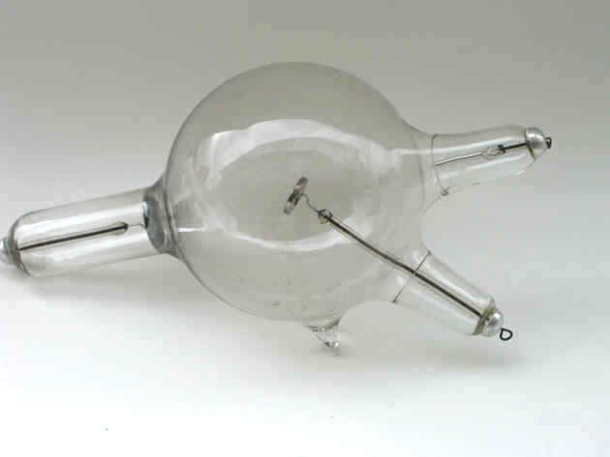
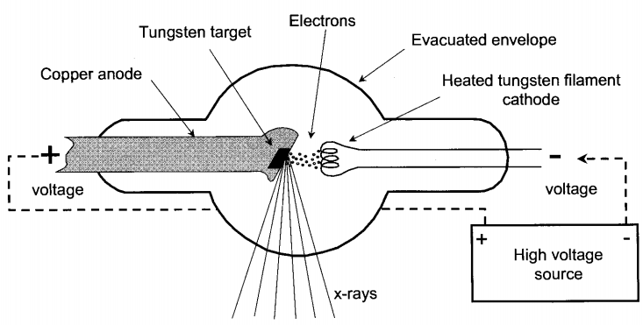
Vznik RTG záření, RENTGENKA
Rentgenka, správně nazývaná rentgenová lampa (angl. X-ray tube).
Obecně - vakuová elektronka
Zjednodušeně je to trubice s vakuem uvnitř, jejíž součástí je (žhavená) katoda, která slouží jako zdroj elektronů. Tyto elektrony jsou urychlovány, dopadají na terčík neboli anodu, čímž vzniká rentgenové záření. Rentgenka tedy slouží k produkci rentgenového záření.
Katodové trubice byly vlastně prvními jednoduchými urychlovači elektronů a později se z nich vyvinuly obrazovky (v jisté formě slouží i dnes jako zdroj e- pro urychlovače)

Slide 12
Rentgenka
Z elektronického hlediska je rentgenka klasická dioda zapojená v obvodu s vysokým napětím cca 20–200 kV
Žhavená katoda (napojená na záporný pól) emituje elektrony, které jsou urychlovány silným elektrickým polem daným vysokým napětím mezi katodou a anodou.
Po dopadu na anodu tedy pronikají elektrony několika vrstvami atomů anody a prudce se brzdí, dokud neztratí svou kinetickou energii
Většina (99 %) jejich kinetické energie se přemění na teplo. Rentgenka se proto silně ohřívá a musí se chladit
Jen malá část kinetické energie elektronů zachycených anodou se přemění na RTG záření
RTG záření opouští anodu a vylétá z trubice ven.

Slide 13
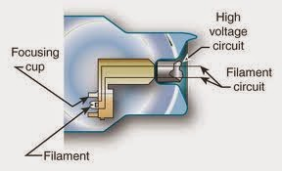
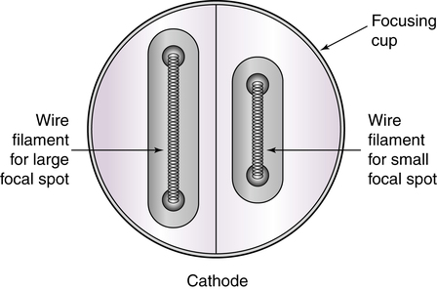
Konstrukce rentgenky
Katoda tvořená spirálovitě navinutým tungstenovým/wolframovým vláknem (s příměsí thoria, které zvyšuje efektivitu emise elektronů a prodlužuje životnost katody) o tloušťce 0,2 mm, proto někdy nazývaná katodové vlákno, slouží k produkci elektronů.
Toto vlákno je elektricky připojeno ke žhavícímu obvodu. Při průchodu elektrického proudu o velikosti cca 6-8 A žhavícím obvodem, a tedy i katodovým vláknem, dochází vlivem velké teploty (2.000 °C) k termoemisi elektronů (Edisonův efekt).
http://www.sukupova.cz/rentgenka-a-produkce-rentgenoveho-zareni/

Slide 14
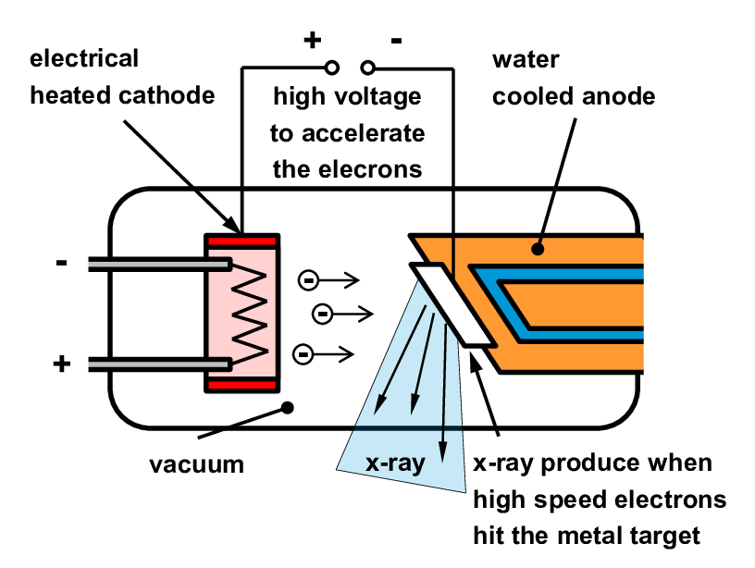
Konstrukce rentgenky
Anoda (napojená na kladný pól) je zhotovena z těžkého materiálu (nejčastěji z wolframu), který má vysoký bod tání i vysokou elektronovou hustotu, takže dopadající elektrony jsou velkou odpudivou silou prudce brzděny, čímž se podle zákonitostí elektrodynamiky část jejich kinetické energie mění v brzdné elektromagnetické záření, resp. fotony RTG záření (díky vyššímu atomovému číslu se zvyšuje produkce fotonů rentgenového záření)
Aby se zabránilo tepelnému zničení anodového terčíku, je potřeba vhodně zvolit materiál anody a taktéž dostatečně odvádět nepotřebné teplo. Pro lepší odolnost terčíku se do wolframu přidává přibližně 10 % rhenia.
V mamografii se místo wolframového terčíku používá terčík molybdenový a rhodiový → poté měď pro co nejúčinnější odvod tepla
http://www.sukupova.cz/rentgenka-a-produkce-rentgenoveho-zareni/

Slide 15
Konstrukce rentgenky
Evakuovaná baňka rentgenky, ve které je umístěna katoda i anoda, je obvykle vyrobena ze skla a její hlavní funkcí je udržování vakua v trubici.
Chlazení + stínění: Baňka je obtékána olejem, který tak odvádí teplo z rentgenky. Baňka bývá ještě uschována v krytu, jehož součástí je i olovo, které slouží k odstínění nepotřebného mimoohniskového záření

Slide 16
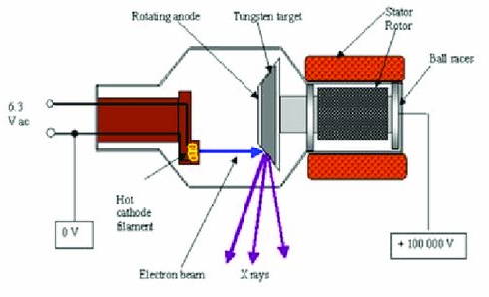
99 % E urychlených e- = Q → nutné účinné chlazení
Rotor, případně rotuje celá rentgenka
http://www.sukupova.cz/rentgenka-a-produkce-rentgenoveho-zareni/

Slide 17
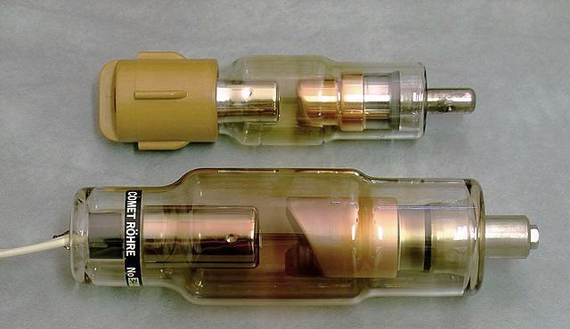
Generace a některé typy rentgenek
Rentgenky se studenou katodou
Rentgenky se žhavenou katodou
Rentgenky se žhavenou katodou a rotující anodou
Rentgenky s žhavenou katodou rotující celé
1.
4.
2.
3.

Slide 19
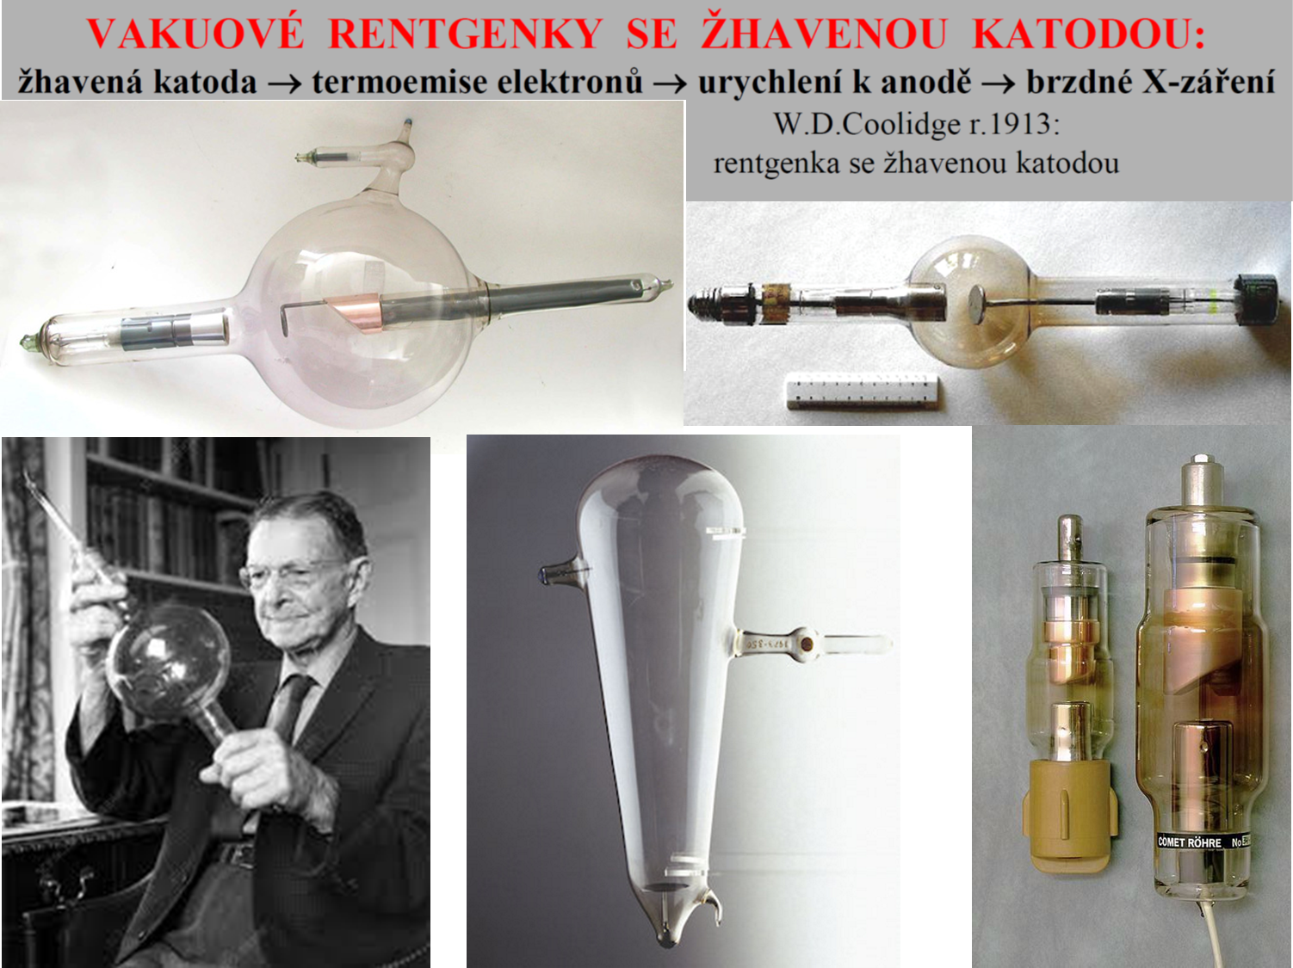

Slide 22
REGULACE PRODUKCE RTG NA RENTGENCE
Rentgenka má tři základní zdroje napájení:
    Žhavící (katodové) napětí
    anodové napětí
    Zdroj pro rotaci anody

Slide 23
Anodové napětí
Určuje urychlení (energii) emitovaných e- při dopadu na anodu,
Tudíž i maximální a střední energii fotonů výsledného RTG záření (jeho „tvrdost“)
Zvyšuje produkci (kvantitu) fotonů X (díky „vyšší“ interakci e- s anodou, nikoliv díky vyšší produkci e- na katodě)
Při dostatečném napětí se objevuje specifické záření X (charakteristické píky)
Rostoucí napětí → nižší kontrast snímků
V praxi se anodové napětí pohybuje v širokém rozmezí od cca 20 kV do 200 kV (v závislosti na druhu zobrazovaných struktur); nižší napětí = měkčí záření.

Slide 24

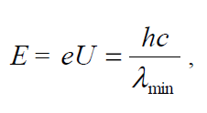

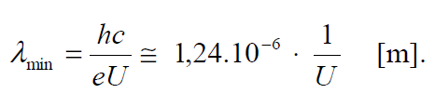

Minimální vlnová délka (tj., maximální energie) RTG spektra záleží na voltáži urychlovacího napětí a nezáleží na materiálu anody:
Pokud máme urychlovací napětí V, potom energie E předaná okolí elektronem na anodě je dána vztahem:
Pro výpočet minimální vlnové délky, λ_{min}, pak platí Duane-Huntův zákon a Plankova rovnice pro energii kvanta záření:
…a tedy:
maximal energy at a keV = tube kV
Kde:
e = elementární náboj elektronu
U (U_{a}) = anodové napětí
h = Planckova konstanta
average energy = about 1/3 of the maximum energy.

Slide 25
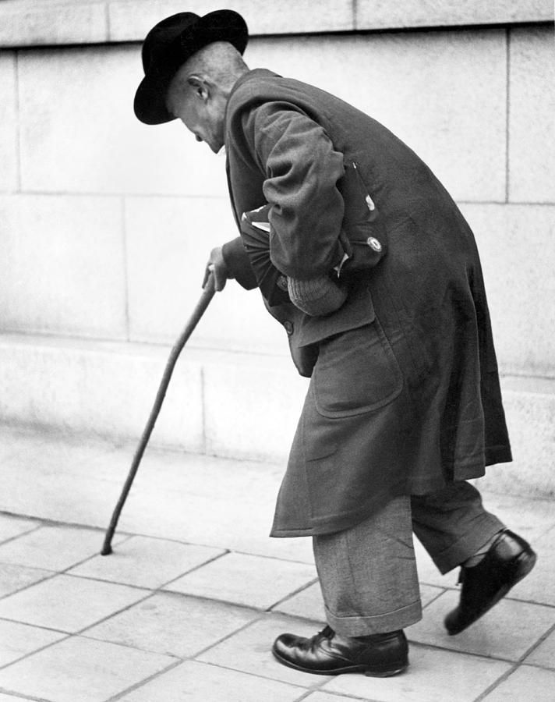
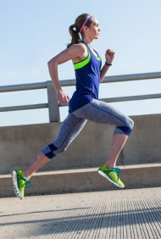
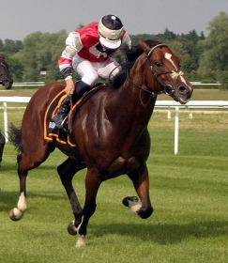
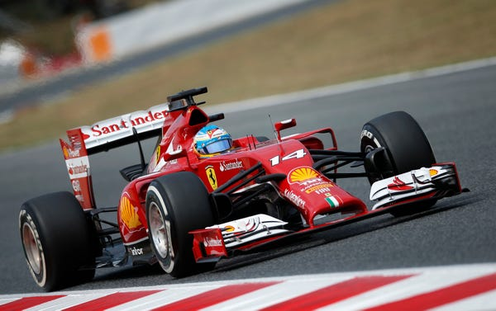
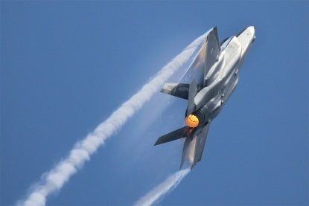
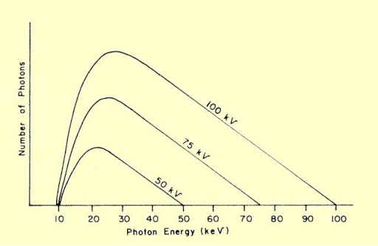
1. Anodové
(urychlovací) napětí
Určuje urychlení emitovaných e-
tzn., jejich energii
a následně tvrdost RTG záření
E_{max}(1)
E_{max}(2)
E_{max}(3)

Slide 26
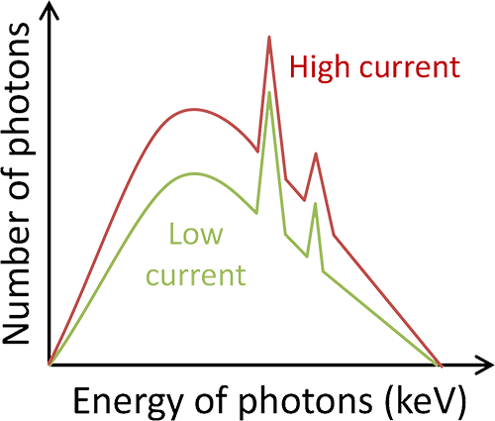
2. Katodový (žhavící) proud
(žhavení katody)
(+ čas expozice) určuje intenzitu termoemise e- na katodě
a následně intenzitu RTG záření emitovaného rentgenkou
Zvyšuje se expozice (kvalita) snímků
Průměrný proud rentgenkou se pohybuje v rozmezí jednotek mA – až asi 200 mA, okamžitý proud může být i podstatně vyšší (v pulzním režimu).

Slide 27
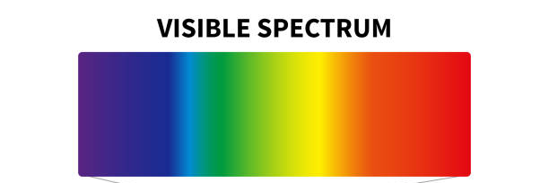
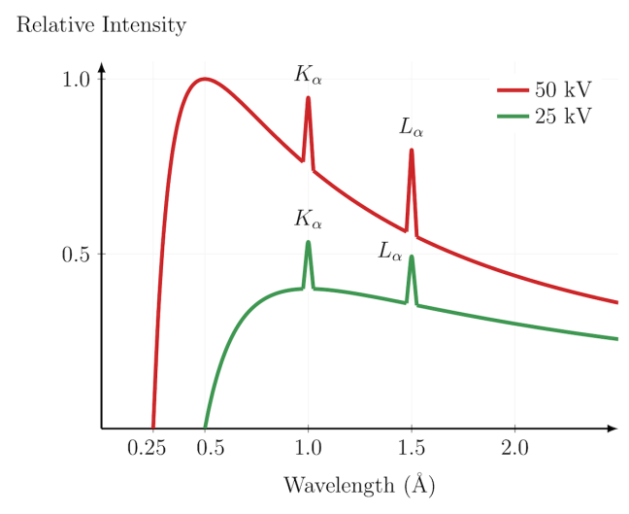
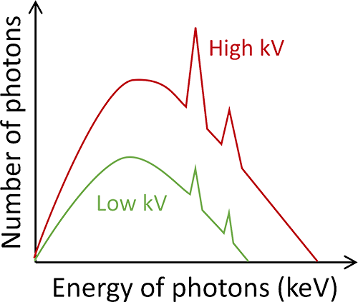
SPEKTRA RTG záření
Spektrum – většinou si představíme obrázek viditelného světla rozloženého na jednotlivé barvy, červenou, oranžovou, žlutou, zelenou…
U RTG záření, které je neviditelné, spektrum představuje graf relativní intenzity záření vynesené proti vlnové délce. (totéž lze samozřejmě udělat i pro viditelné světlo)
Relativní frekvence
Vlnová délka
Energie

Slide 28
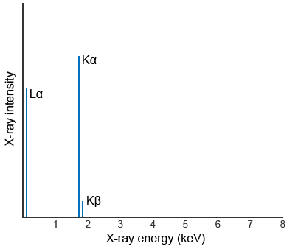
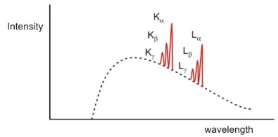
Ve spektrech pozor na energii versus vlnovou délku
Intensity
(relative frequency)
Energie
Vlnová délka

Slide 29
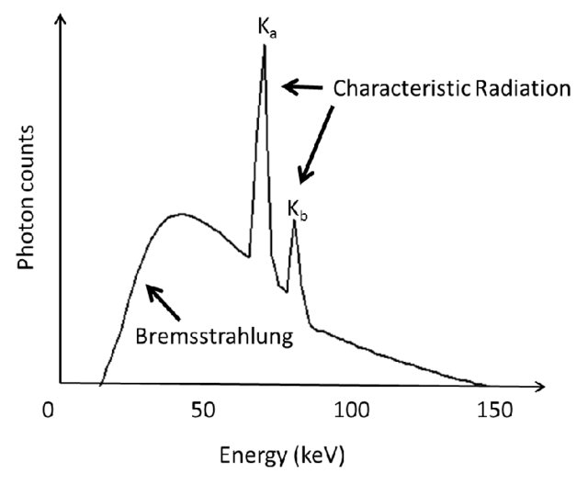
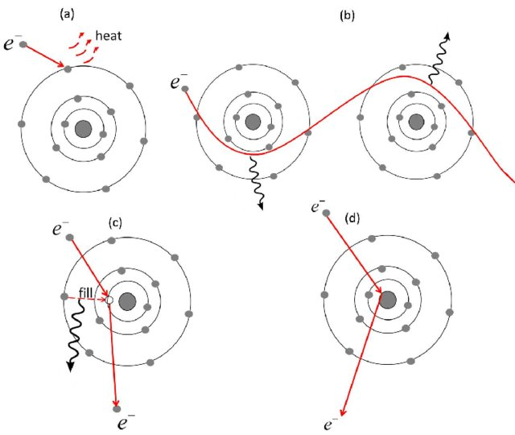
SPEKTRA RTG záření
X-ray spectrum of a tungsten anode (without filtering) at tube acceleration voltages of 150 kVp (peak kilo-voltage).

Slide 30
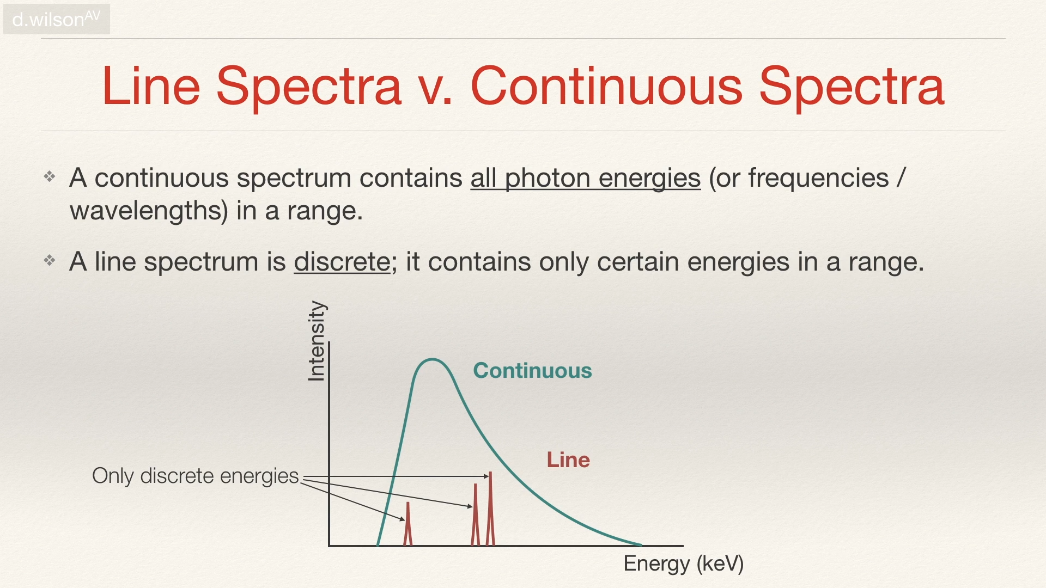
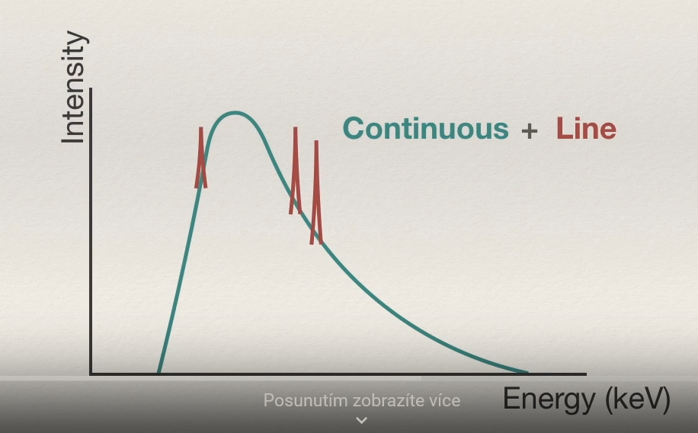
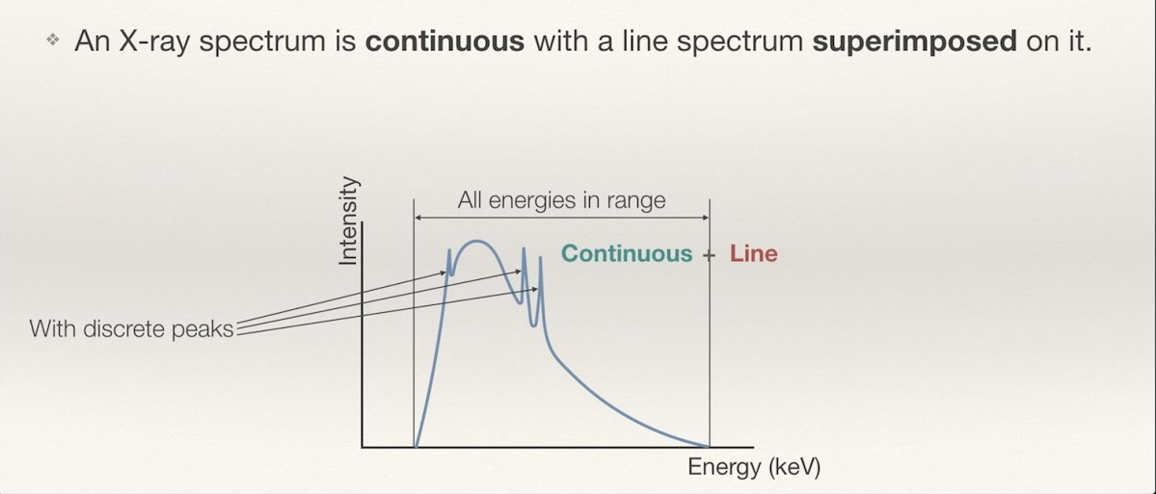

Slide 31
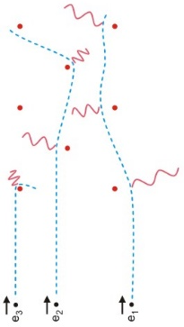
BRZDNÉ RTG záření – energetické spektrum
Změna směru → akcelerace elektronu → → emise el.-mag záření.
Pokud akcelerace dostatečná → kvantum uvolněného záření energeticky odpovídá RTG záření.
Pokud elektron prolétne velmi blízko jádra (jako např. elektron e3 na obrázku vlevo) může být jeho kinetická energie uvolněna v jediném kvantu
Toto je tedy největší možné kvantum předatelné elektrony za daných podmínek a odpovídá nejkratší vlnové délce emitovaného záření RTG

Slide 32
Brzdné záření – předchozí slide
Elektron e3: Elektron ztratí veškerou svou energii již při první kolizi, jeho celková energie se přemění na kinetickou energii fotonu E = hf_{max}
The λ_{min} corresponds to f_{max}.
Elektron e1 a e2: Pro velkou energii elektronů neztratí většina z nich svou energii při první kolizi, ale při různém počtu kolizí → různé vlnové délky fotonů X delší než λ_{min} a energie menší než E_{max}.
Spektrum je proto kontinuální

Slide 33
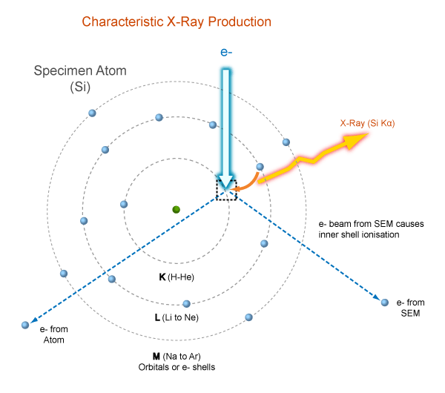
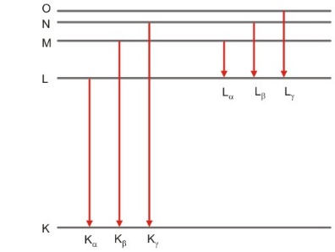
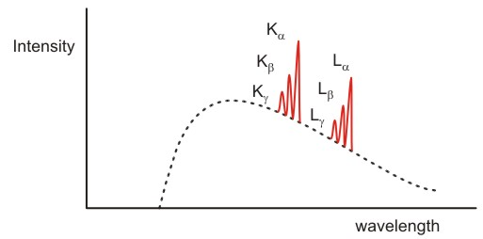
SPECIFICKÉ RTG ZÁŘENÍ
An electron from the primary beam dislodges an electron from the K shell of a Si atom in the sample. An electron from the L shell fills the vacancy and a Si Kα X-ray is generated. The energy of the X-ray is equal to the ionization energy of the K shell minus the ionization energy of the L shell.

Slide 34
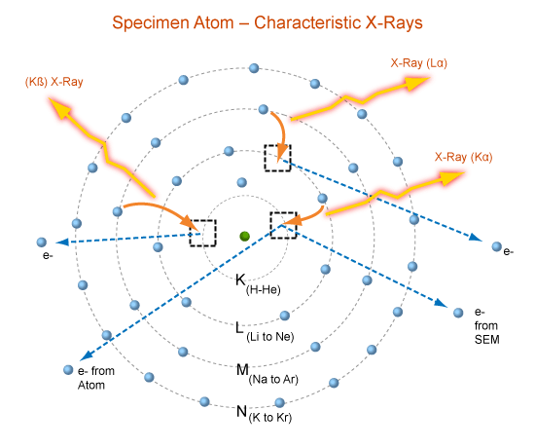
Naming convention for Characteristic X-ray lines is the Siegbahn notation:
The first component of the name is the element involved, e.g. Si.
The second component is the electron shell that was ionized to produce the X-ray, e.g. K, L or M.
The third component reflects the relative intensity of the line within each shell, e.g. α is the most intense line, followed by β and γ.
The lines within each shell make up a family, or series, of lines for that shell, e.g., the K family comprises the Kα and Kβ X-ray lines.
In the Si spectrum, the lowest energy X-ray line is the Si Lα line; the line at 1.74 keV is the Si Kα line and the line at ~1.83 keV is the Si Kβ line.
E_{K} > E_{L} > E_{M}

Slide 35
CHARAKTERISTICKÉ RTG záření
Slupka K má v elektronovém obalu nejvyšší ionizační energii (neboli kritickou ionizační energii)
K-elektrony jsou nejpevněji přitahovány k jádru; to znamená, že k odebrání elektronu z této slupky potřebujeme nejvíce energie
Čím dále jsou pak další slupky od jádra vzdáleny, tím je ionizační energie nižší.
Elektrony na jednotlivých slupkách a podslupkách mají tedy své specifické ionizační energie,
… a ty se liší pro různé prvky,
Např. pro křemík (Si) je ionizační energie na slupce K 1.84 keV, zatímco pro platinu (Pt) tato hodnota činí 78.4 keV.

Slide 36
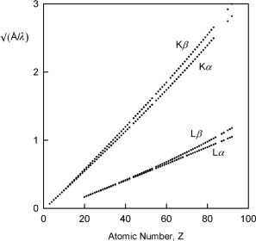
Moseley's law:
There is a relationship between the energy of the characteristic X-ray lines for each element and its atomic number (Z):
E ∝ Z²
This means that as the atomic number increases, the Kα X-ray line, for example, will plot at a higher energy in the spectrum. (This relationship, known as Moseley’s Law, was discovered by Henry Moseley in 1913)
The lines in the spectrum (the peaks of intensity) are named after the energy level to which an electron falls
Např.:
Pro Si je ionizační energie na slupce K 1.84 keV,
zatímco pro Pt tato hodnota činí 78.4 keV.
1/λ ∝ Z²

Slide 37
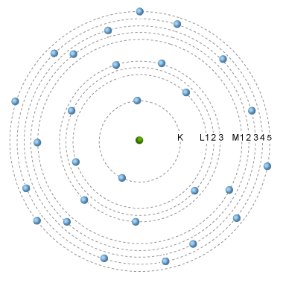
CHARAKTERISTICKÉ RTG záření
Elektrony v elektronovém obalu mají určité energie a pohybují se tak na určitých energetických hladinách neboli elektronových slupkách.
Nejblíže k jádru je nejenergetičtější slupka (hladina) K,
směrem od jádra pak následovaná slupkami L, M, N, O, P a Q.
Vyjma slupky K mají všechny další slupky své podslupky → elektrony v těchto podslupkách se nepatrně liší svými energiemi.
Schematický nákres atomu znázorňující jádro obklopené elektronovými slupkami K, L a M.
Slupka K může mít maximálně 2 e-
Slupka L má 3 podslupky a maximálně 8 e-
Slupka M má 5 podslupek a maximálně 18 e-
atd.

Slide 38
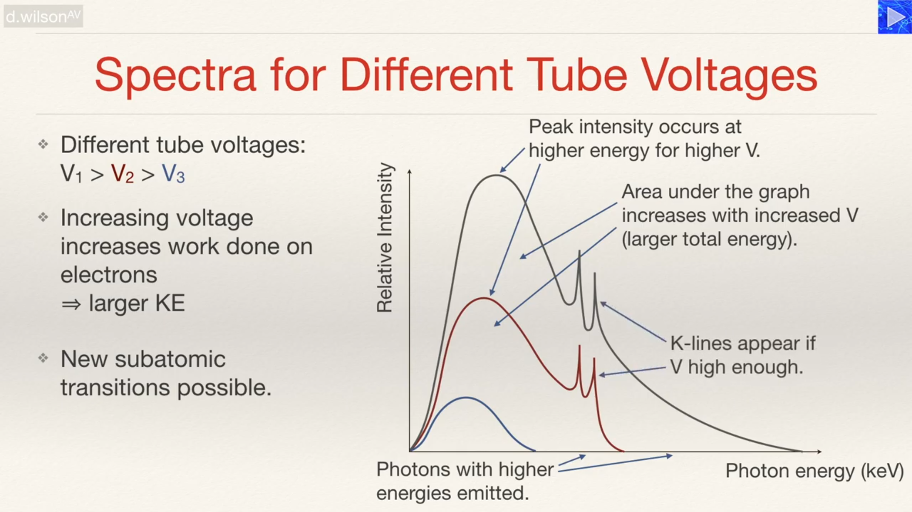

Slide 39
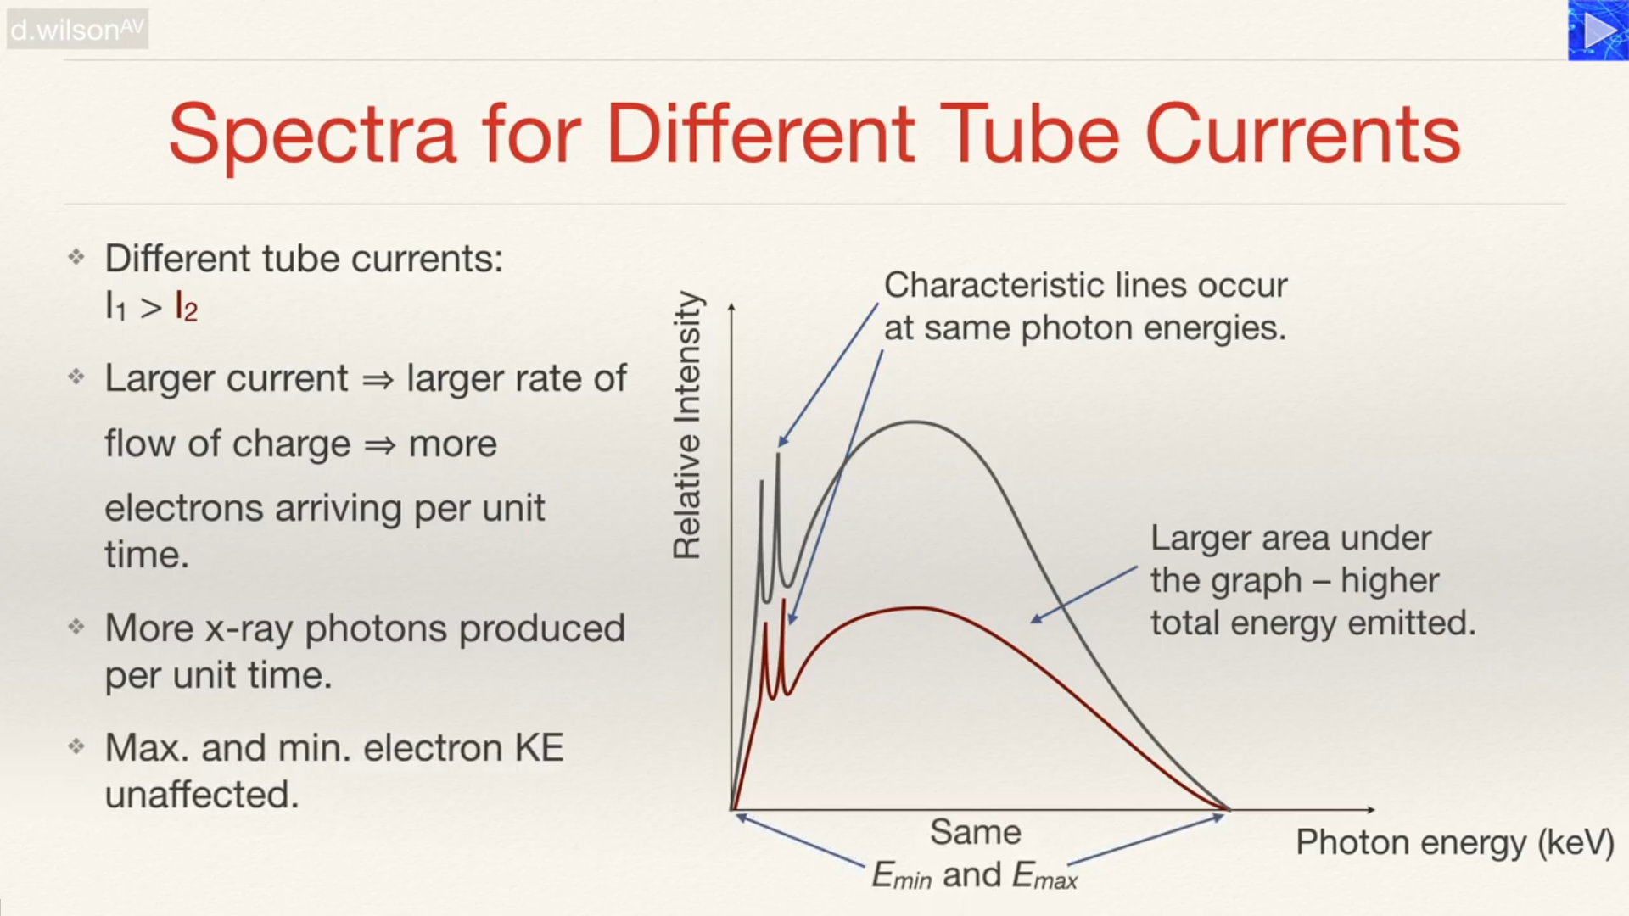

Slide 40
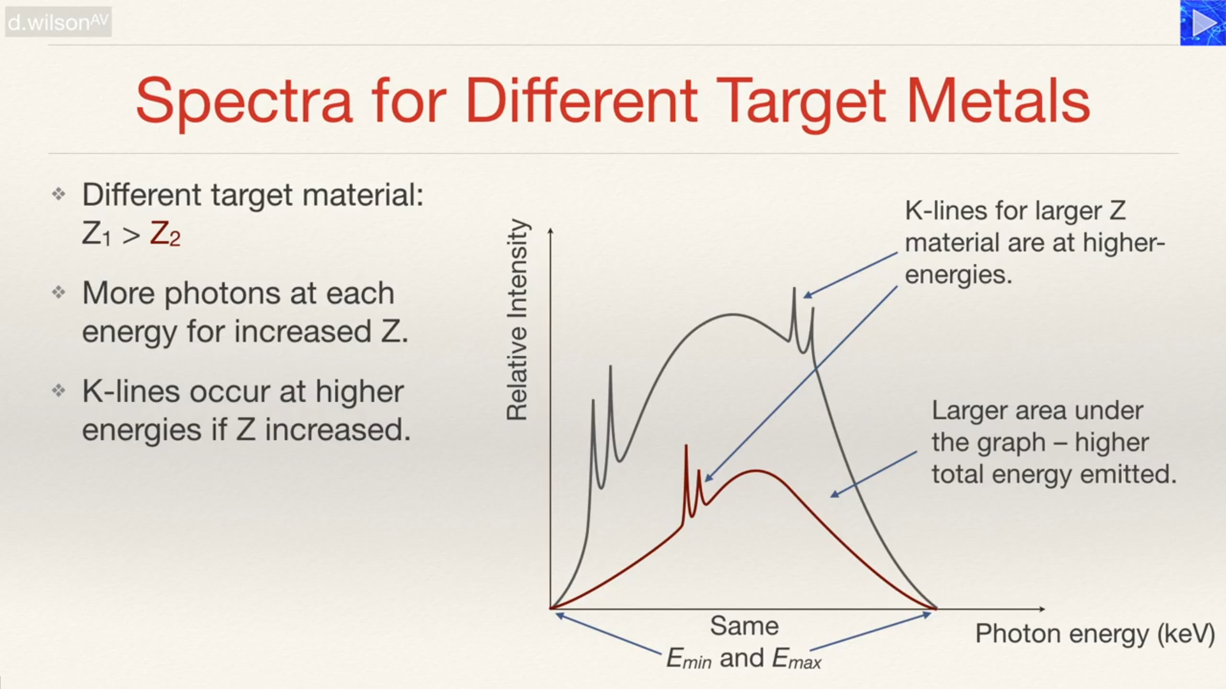
K
L
K

Slide 41
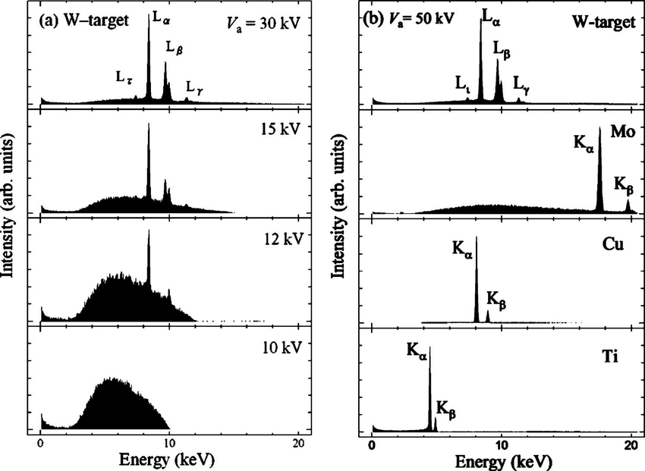
Různá urychlovací napětí
Různé materiály anody
74
42
kV
Z
29
22
Energy spectra of the x-rays radiated from the metal targets.
a Acceleration voltage V a dependence of the x-ray spectra measured for W-target. b Target dependence of the x-ray spectra measured for the Ti, Cu, Mo, and W at V a = 50 kV. (Kita S. et al. JOURNAL OF APPLIED PHYSICS 103, 064505 2008)

Slide 42
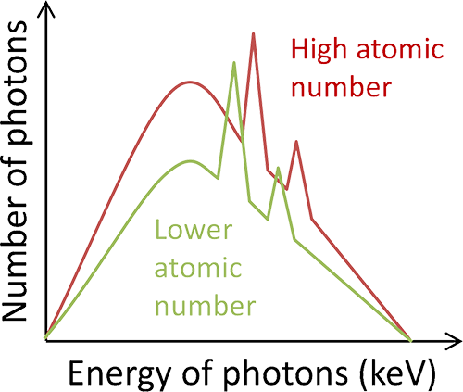
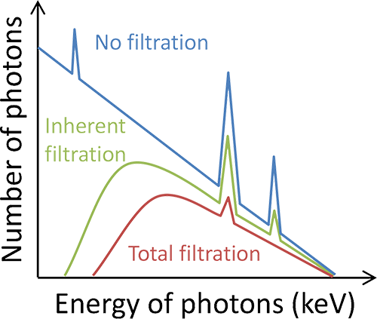
Urychlovací napětí
Žhavící proud katody
Různé materiály anody
Filtrace nízkoenergetických fotonů

Slide 43
PŘÍKLAD
As each element has specific ionization energies for each subshell, so the difference between the energies is characteristic of the element involved in producing the X-ray photon.
For Si, the ionization energy of the K shell is 1.84 keV, the ionization energy of the L shell is ~0.10 keV and the ionization energy of the M shell is ~0.01 keV.
The Characteristic X-ray spectrum for Si shows three spectral lines.
The line at low energy (~0.09 keV) results from ionization of the L shell with an electron from the M shell filling the vacancy: E = 0.10 – 0.01 keV. (This line would be at or below the limit of detection for most EDS detectors.)
The line at ~1.74 keV results from ionization of the K shell with an electron from the L shell filling the vacancy (E = 1.84 – 0.10 keV),
whereas the smaller peak at higher energy (~1.83 keV) results from ionization of the K shell and an electron from the M shell filling the vacancy (E = 1.84 – 0.01 keV).
E_{K} > E_{L} > E_{M}
The ideal Characteristic X-ray spectrum for Si. The Characteristic X-ray lines, Kα, Kβ and Lα, have discrete energies.

Slide 44
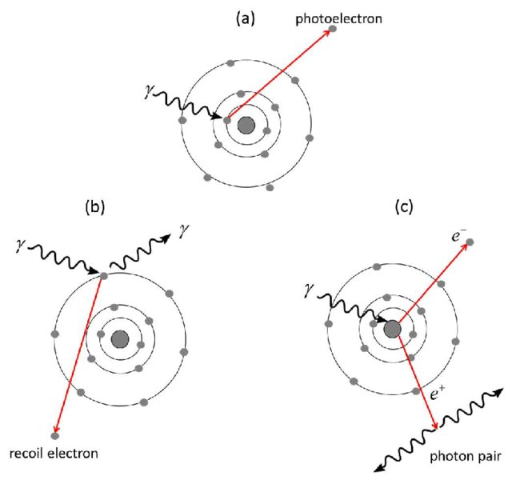
INTERAKCE RTG záření s hmotou
X ray photon
Possible X-ray photon interaction processes with the matter:
photoelectric absorption (fotoefekt);
Compton scattering;
pair production.
X ray photon
X ray photon

Slide 45
INTERAKCE RTG záření s hmotou
RTG záření integruje s atomy tkáně dvěma procesy: fotoefekt a Comptonův rozptyl (tvorba elektron-pozitronových párů zde nenastává vzhledem k nízké energii fotonů).
Oba tyto procesy se podílejí na rozdílné absorpci záření v jednotlivých tkáních v závislosti na tloušťce, hustotě látky a protonovém čísle atomů.
Právě na této rozdílné absorpci RTG záření v různých tkáních jakož i jejich fyziologických či patologických stavech je založena RTG diagnostika.

Slide 46
Vlastnosti RTG záření (paprsky X)
RTG záření je pronikavé elektromagnetické záření o velmi krátkých vlnových délkách 10⁻¹¹ m to 10⁻⁸ m (0.01 – 10 nm) a vysokých frekvencích.
prochází hmotou i vakuem, jeho intenzita slábne se čtvercem vzdálenosti od zdroje
šíří se přímočaře
má ionizační účinky (což znamená, že množství energie, které nese, stačí na uvolnění elektronu z atomu).
Efekty RTG záření:
Luminiscenční efekt. Rentgenové záření má schopnost přeměnit se na viditelné záření, ale pouze při interakci s určitými látkami.
Fotochemický efekt. Působením RTG záření na fotografický materiál dochází ke změnám v jeho chemickém složení.
Ionizační efekt. Energie, kterou rentgenové záření nese, je postačující k ionizaci atomů nebo molekul ozářené látky. To znamená, že při působení na elektricky neutrální atomy se z nich stávají elektricky nabité ionty.

Slide 47
Měkké a tvrdé RTG záření
Roentgenovy trubice mohou být vyčerpány buď více nebo poněkud méně
v prvním případě (vysoké vakuum) vzniká tvrdé RTG záření (<0.1 nm)
v druhém případě (nižší vakuum) měkké RTG záření (>0.1 nm)
Měkké RTG trubice: vydávají paprsky, které jsou hustými tělesy snadno pohlcovány, tak že dávají např. obrázky ruky velmi pěkné, s ostře vyznačenými rozdíly mezi kostmi a masem
tvrdé RTG trubice: vysílají paprsky, které jsou poměrně málo pohlcovány a proto nejsou obrazy lidského těla příliš zřetelné

Slide 49
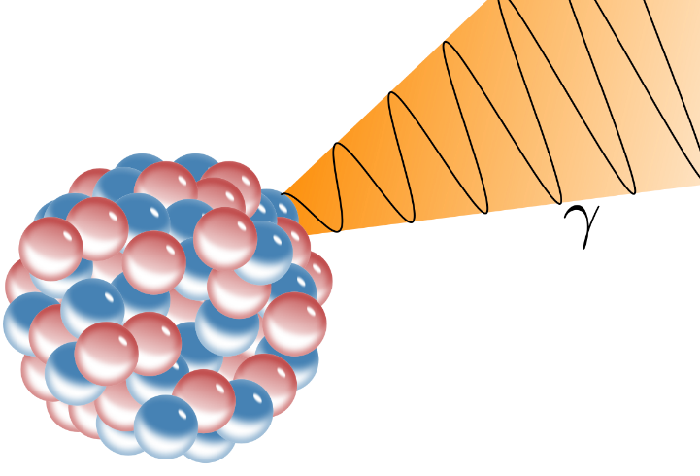
Tvrdé záření RTG vs. záření gama
Vlnové délky nejenergičtější části RTG záření se částečně překrývají s vlnovými délkami záření gama. RTG a gama záření není rozlišováno podle energie (častá chyba vyučovaná na středních školách)
Rozlišujeme je však podle původu:
RTG: vzniká v elektronovém obalu atomu (excitace/ionizace → deexcitace s emisí RTG fotonu),
záření gama: vzniká následkem deexcitace atomového jádra
γ
X

Slide 50

PRVNÍ LÉKAŘSKÁ APLIKACE RTG
Lancet, 23. ledna 1896
Roentgenovy paprsky použity pro detekci úlomku nože v páteři opilého námořníka, který byl po rvačce díky tomuto zranění paralyzován, dokud mu nebyl úlomek vyjmut.
Poté se RTG diagnostika prudce rozvíjí jak v Evropě tak USA

Slide 51

Just Months After Its Discovery, the X-Ray Was in Used in War
A technician takes an X-ray fluoroscope of a female patient. Fluoroscope exams delivered much more radiation exposures than modern X-rays. (National Cancer Institute, public domain)

Slide 52


Radioterapie paprsky X
Research Article: https://www.birpublications.org/doi/epdf/10.1259/bir.1926.0081
X-ray apparatus used for treatment of epithelioma of the face, 1915. The tube is in a localizing shield, and a perforated sheet of metal is securely fashioned to the surface by adhesive plaster
X-ray treatment of tuberculosis in 1910

Slide 53



IR and Tuberculosis
Research Article: https://www.birpublications.org/doi/epdf/10.1259/bir.1926.0081

Slide 54




Radiační biofyzika 2
Objev přirozené radioaktivity a další vývoj
Martin Falk, falk-at-ibp.cz, Biofyzikální ústav AVČR, Brno

Slide 55



18. května 1896, Antoine Henri Becquerel
Objev přirozené radioaktivity
(1852/12/15 - 1908/08/25)
How can such a "nothing spot" lead to a Nobel Prize?

Slide 56


Inspirace pro Becquerelův objev
1. FASCINACE OBJEVEM „MAGICKÝCH“ PAPRSKŮ X
Wilhelm Conrad Röntgen krátce předtím zjistil, že záření vznikající při průchodu elektronů vakuovou trubicí dokáže pronikat pevnými látkami a zanechávat stopy na fotografické desce, stejně jako obyčejné světlo. Snímek kostí ruky i s kovovým prstenem jeho manželky obletěl svět a uvedl vědce do varu. Záření, které dokáže zobrazovat věci dosud neviditelné!
20. února 1895. Jako řádný člen francouzské Akademie věd se Becquerel spořádaně dostavil na zasedání této ctihodné instituce, aby tu vyslechl přednášku svého kolegy a přítele jeho otce Henriho Poincarého [poňtaré] o Röntgenových pokusech s katodovými paprsky.

Slide 57

Další inspirace pro Becquerelův objev
EXPERIMENTY světélkování látek ve slunečním světle JEHO OTCE.
(otcem H.B. byl Alexandre Edmond Becquerel, 1820-1891, též významný fyzik)

Slide 58




Becquerel's idea
Catodic rays
+ X-rays !
(+)
(-)
?
Phosphorescence
+ X-rays ???

Slide 59

H. Becquerela tak napadlo, zdali světélkující nerosty také nevydávají paprsky X….
Aren't visible light and invisible X-rays produced together by the same mechanism?
?!

Slide 60


EXPERIMENT 1:
Nejprve si myslel, že nerosty mohou vydávat tajemné neviditelné záření jen tehdy, když viditelně světélkují.
fluorescence
paprsky-X
?

Slide 61
Epochální Becquerelův experiment
Dal vybrané kameny z otcovy sbírky na slunce, a když se dostatečně "nasvítily" a začaly samy pěkně zářit,
položil je na světlotěsně zabalené fotografické desky (alternativně: dal důkladně světlotěsně zabalení fotografické desky na několik hodin na slunce)
a po čase je vyvolal

Slide 62
VÝSLEDEK BECQUERELOVA EXPERIMENTU:
Nestačil divit!!
Většina desek zůstala naprosto nezměněná, jen pod několika vzorky zčernaly

Slide 63

EXPERIMENT
II.
Uranové soli a sklo pod UV-světlem světélkují podobně jako katodový konec trubice emitující paprsky X,
to H. B. fascinovalo a dovedlo ho to k vykonání dalšího převratného experimentu…

Slide 64

Ukázalo se, že jde o fluoreskující soli uranu!

Slide 65

Becquerelovo záření
Becquerel se podivným zářením z nitra uranu dál intenzívně zabýval a zjistil, že:
černání fotografických desek způsobují všechny sloučeniny obsahující uran, zatímco luminiscencí se vyznačují jen některé jeho soli
Jiné fosforeskující látky naopak neznámé záření nevyzařovaly

Slide 66
Becquerelův experiment
Rok po Poincarého přednášce (24. února 1896) Becquerel informoval Akademii o svém objevu:
"Uran vydává záření pronikající hmotou i bez vysokého napětí katodové trubice."
To byl nepochybně významný poznatek, ale k objevu přirozené radioaktivity stále ještě nesměřoval.
Becquerel se totiž stále ještě domníval, že záření souvisí s luminiscencí uranových solí
vedly ho k tomu i chyby v jeho experimentech týkajících se vlastností objeveného záření (Martins, Roberto de Andrade. „ BECQUEREL’S EXPERIMENTAL MISTAKES „ in Historical Essays on Radioactivity. Extrema: Quamcumque Editum, 2021.

Slide 67



URAN –
nejtěžší přirozeně se vyskytující prvek na Zemi (Z=92)
prvek s „nakumulovanou silou supernov“
objev U změnil svět od základu
Roku 1789 objevil německý chemik a lékárník Martin Heinrich Klaproth novou rudu. Vymyslel si pro ni název uran podle planety, objevené právě v tomto desetiletí.
Protonové číslo: 92, Teplota tání: 1 130 °C, Teplota varu: 3 900 °C, Molární hmotnost: 238,03 g·mol⁻¹, Hustota: 19 050 kg·m⁻³

Slide 68


Izolace URANU
Eugène-Melchior Péligot [péligò] (1811–1890, Paříž)
francouzský chemik
1841 jako první izoloval čistý kovový uran a použil termín „uranyl“ (pro označení žlutých solí uranu).
Uran začal být zajímavý pro barvení skla, stále však trpělivě čekal, až přijde jeho čas…

Slide 69



OBROVSKÁ ENERGIE URANU
→ Vznik lehkých a těžších prvků
H, He, (Li) – prvotní nukleogeneze (celý vesmír do cca. 3 vteřin po velkém třesku) + jaderná fůze v prvních hvězdách
Li, Be, B: specifický vznik v mezihvězdném prostoru (interakce produktů supernov s kosmickým zářením?).
Těžší prvky až po železo: Obrovský tlak hmoty zažehl v nitrech hvězd termojadernou fúzi, jež po spotřebování H „spaluje“ hélium... následkem postupně vznikají těžší prvky až po železo
ANI JADERNÁ FŮZE OVŠEM NESTAČÍ K PRODUKCI PRVKŮ >Fe

Slide 70
Prvky těžší než Fe:
→ Exploze prvních supernov a/nebo srážky neutronových hvězd
Nepředstavitelně obrovská energie umožňující vznik jader v endotermických reakcích
            Vznik těžších prvků než Fe, včetně U (asi -6.6 mld. let)
Vznik nejtěžších prvků → URAN

Slide 71

Před 4.5 mld let – vznik Země z hmoty, jež obsahuje uran vyprodukovaný erupcemi dávných supernov
Dnes je již U ve Sluněční soustavě vzácný
Nicméně, jeho pomalý rozpad je hlavním zdrojem zahřívání kůry Země, zodpovídá za
U
kontinentální drift (asi ale i participace dalších fenoménů) →
vulkanická aktivity
→ existence života

Slide 72



Becquerelův experiment III. – A ZASE TA NÁHODA!
Když chtěl pokus opakovat,
neočekávaně se zatáhlo
... rozhodl se proto experiment odložit a neexponované desky i s uranem uklidil na několik dní do šuplíku
Posléze desky ale přesto z nejasných pohnutek vyvolal, a byl udiven ještě více: opět ztmavly!
Bylo zřejmé, že sluncem vyvolané světélkování nebylo příčinou expozice desek.

Slide 73


Becquerelovo záření
Becquerel se podivným zářením z nitra uranu dál intenzívně zabýval a zjistil, že:
Luminescenční krystaly solí uranu přitom vydávaly neznámé záření i poté, co následkem rekrystalizace ztratily schopnost fosforeskovat
18. května 1896 konstatoval: "Pronikavá zářivost je vlastností samotného uranu bez ohledu na jeho fyzikální či chemickou formu.„
PRÁVĚ TAK OBJEVIL PŘIROZENOU RADIOAKTIVITU, nejprve nazývanou jako Becquerelovo záření

Slide 74

Becquerel zjistil některé další zajímavé charakteristiky záření vycházejícího z uranu:
ionizuje vzduch
lze jej odklonit pomocí magnetického pole.
Tento poznatek zveřejnil v roce 1899. Vyplývalo z něj, že se neznámé záření (přinejmenším z určité části) skládá z elektricky nabitých částic.
Na jeho podstatu však přijít nedokázal.

Slide 75

RADIOAKTIVITA,
Marie a Pierre Curieovi
Pierre Curie (1859-1906)
Marie Sklodowska-Curie (1867-1934)

Slide 76


Štafetu od H.B. převzali manželé Marie a Pierre Curieovi (byli to spolupracovníci H. Becquerela - Pierre Curie měl pracovnu jen několik kroků chodbou od laboratoře profesora Becquerela a sdílel ji se svou mladou manželkou Marií).
Marie Curie, tehdy ještě Sklodowská, byla polského původu, a jednou z Becquerelových studentek a právě se vdala za fyzika Pierra…
Curieovi již v roce 1896 zjistili, že stejné záření jako uran vydávají také sloučeniny thoria - na světě tedy existuje přinejmenším ještě jeden „zářící“ prvek
(prvenství objevu bylo nicméně přiřknuto Gerhardu Carlemu Schmidtovi)
Marie a Pierre Curie začali svou experimentální práci systematickým studiem uranu a jeho sloučenin, přičemž měřili a tabelovali jejich ionizační proudy.

Slide 77


Electrometer apparatus developed by Pierre Curie and his brother Jacques for the precise measurement of very weak currents (of the order of tenths of picoamperes) following their discovery of piezoelectricity in 1880.
IONIZING CHAMBER

Slide 78
Zjistili značné rozpětí od největších po nejmenší proudy…
…a že ionizační proudy jsou úměrné množství uranu přítomného ve vzorku (totéž platilo pro thorium).
Z pohledu chemika to byl záhadný výsledek. Vlastnosti chemických sloučenin téhož prvku obecně závisí na tom, s čím je sloučenina složena, a na uspořádání atomů v molekule. Naměřená (radio)aktivita však byla nezávislá na složení nebo struktuře molekul.
Curieová dospěla k závěru, že radioaktivita je vlastností atomu - nazvala ji une propriété atomique. Neměla na mysli atom uranu nebo thoria, ale atom jako zobecněnou hmotnou jednotku s předpokládaným vnitřkem, z něhož vycházejí radioaktivní emise. To je hluboká koncepce, kterou Marie Curie významně přispěla k rozvoji fyziky.

Slide 79

Zobecnění Becquerelova objevu
Tehdy Marie Curie pro tuto vlastnost (které se zpočátku říkalo Becquerelovy paprsky) poprvé použila název radioaktivita.
Objevitel záření (H.B.) však o fyzikální zvěčnění svého jména nakonec přece jen nepřišel: byla po něm pojmenována jednotka radioaktivity
(1 Becquerel [1 Bq] vyjadřuje takovou aktivitu zdroje při níž se za 1 sec rozpadne 1 atom)
Radioaktivita,
Marie a Pierre Curieovi

Slide 80






Slide 81




Radioaktivita, Marie a Pierre Curieovi
M a P Curie brzy zjistili, že s horninami a radioaktivitou něco nesedí:
Radioaktivita nerostů uranitu a chalkolitu byla mnohem vyšší, než by odpovídalo zastoupení uranu a thoria ve vzorcích
?
?
?
>>
SMOLINEC
ČISTÝ URAN / URANOVÉ SOLI
Jediným logickým vysvětlením bylo, že rudy obsahují další dosud neznámé prvky, jejichž radioaktivita je ještě výrazně vyšší.

Slide 82



Marie Curie‘s
next brilliant idea
According to the periodic table, new elements have been predicted but have not yet been isolated
If there was a large content of them, they would have already been isolated
It means, the unknown radioactive elements in pitchblende must be very small in number, but they must be incredibly radioactive!

Slide 83


PECHBLENDE (SMOLINEC Z JÁCHYMOVA)

Slide 84


Jáchymov, dnešní ČR, kdysi dávno…
Stříbrné doly
Na začátku byly stříbrné mince, které byly raženy v Jáchymově v Krušných horách. Německý název pro Jáchymov byl Joachimstal a ta mince, která se tam razila, se nazývala joachimstaler. A protože to bylo dlouhé slovo, bylo zkracováno na taler. Z toho se pak vyvinulo čeké tolar. To se šířilo do různých zemí Evropy, protože tyto mince měly dobrý zvuk, a dostaly se i do Anglie, kde byly přijaty v podobě dollar. Když v 18. století hledaly Spojené státy získaly nezávislost, hledaly vhodný název pro svoje oficiální platidlo, protože se chtěly odlišit od Francie, Anglie atd., a sáhly po tomto pojmenování dollar, které od 16. století v Anglii žilo, ale nebylo prakticky využíváno. Takže v původu amerického dolaru je český tolar, který vznikl z jáchymovské mince na počátku 16. století."
(etymolog z Ústavu českého jazyka a komunikace Filosofické fakulty UK PhDr. Jiří Rejsek).

Slide 85


PECHBLENDE (SMOLINEC)
Po roce 1515 se rozvíjí těžba stříbra v Jáchymově
V dolech se těžily nejdříve stříbrné rudy, později rudy kobaltu a arsenu
Během těžby někdy horníci narazily na žílu podivné horniny, jejíž nalezení znamenalo pro horníky „smůlu“
Nazvali ho proto PECHBLENDE (pech = smůla, blende = nekov)
z toho SMOLINEC (nosící smůlu), později nazýván URANIT

Slide 86



PROČ “SMOLINEC” ?
1.
2.
3.

Slide 87
PROČ „SMOLINEC“ ?
jednak vypadá jako pryskyřice (smůla),
pak ho mohli takto označit horníci ve stříbrných dolech, protože se vyskytuje tam, kde se nevyskytuje stříbro, a mohl jim tak přinášet smůlu v těžbě.
Jako třetí původ smolného označení se nabízí možnost, že si horníci spojili jeho nálezy se zvýšenou úmrtností kolegů, i když se v té době ještě nevědělo o rakovině plic a její spojitosti s touto horninou (a jejími štěpnými produkty).

Slide 88

PECHBLENDE (SMOLINEC)
Smolinec proto nejprve končil na haldách kolem dolů jakožto naprosto bezcenný materiál…

Slide 89


Marie a Pierre Curieovi a smolinec z Jáchymova
Manželé Curieovi pak prováděli pečlivá měření v různých horninách (uranitu a chalkolitu).
Hlavní roli zde hrál SMOLINEC Z JÁCHYMOVA
Bádání bylo nesmírně náročné na množství výchozího materiálu
M.C. proto požádala vídeňského ministra orby, hraběte Buquoye, o zaslání vzorku smolince z Jáchymova. Ten jí nechal poslat několik tun odpadu z továrny na uranové barvy v Jáchymově.
(nakonec M-C. získala 0.1 g Po z několika tun smolince)

Slide 91




Marie a Pierre Curieovi – objev nových radioaktivních prvků, polonia a radia
Nejprve identifikovali polonium, které bylo 150x radioaktivnější než uran.
Později ještě objevili radium, jehož aktivita byla dokonce 900x vyšší než u uranu. Proto ho také pojmenovali „radium“ = zářící
Tm 124 let
Tm = 1600 let
Radium dostalo název z latinského radius – paprsek.
POLONIUM (Po)
stříbřitě bílý, silně radioaktivní kov
Existuje 42 izotopů polonia s atomovou hmotností 194 až 218 (izotopy = liší se počtem neutronů)
Malé množství radia vyelektrolyzované na tenký měděný plíšek a překryté polyurethanem k zabránění reakce se vzduchem (stříbřitý kov alkalických zemin)
34 známých radioaktivních izotopů, s nukleonovými čísly 201 až 234

Slide 92

Maria Curie-Skłodowska
Během I. sv. války prosadila zřízení polních rentgenologických stanic, které z pozice vedoucího vojenské lékařské buňky organizovala a řídila. Tyto stanice vyšetřily více než 3.000.000 miliony případů zranění vojáků.
Po válce cestovala po světě a iniciovala zakládání Ústavů pro léčbu rakoviny. V této době patří mezi její žáky František Běhounek – zakladatel československé atomové fyziky. V roce 1925 Marie Curie-Sklodowská navštěvuje město, které stálo na počátku její vědecké kariéry – Jáchymov. Zde sfárala do dolu Svornost a navštívila i lázně. Zde prokázala neúčinnost pitných kúr a naopak vhodnost koupelí v radiové vodě.
Zemřela v nemocnici Sallanches v Savoy u Paříže (1934, 67 let) na aplastickou anémii, kterou si pravděpodobně přivodila absolutní absencí ochranných opatření při práci s radioaktivními látkami.
Pro zásluhy na poli vědy byly její ostatky v roce 1995 slavnostně přeneseny do pařížského Panteonu.
Marie Curie driving the Renault car that she converted into a radiological unit during the first World War, 1917

Slide 93

Prvenství Marie Curie-Skłodowské, 7. 11. 1867 - 4. 7. 1934
Z Polska odešla do Francie, kde v roce 1891 složila jako první žena v historii přijímací zkoušky na fakultu fyziky a chemie pařížské Sorbonny.
Becquerel na doporučení Pierra nabídl Marii doktorandské studium ve své laboratoři.
V roce 1903 jako první žena na světě obdržela i titul doktora fyziky na Sorbonně.
Díky své práci byla jako první žena na světě dvakrát oceněna Nobelovu cenou, navíc ve dvou oborech:
  Nejprve v roce 1903 za fyziku (společně s Becquerelem) za zkoumání radiačních jevů
  Poté v roce 1911 za chemii za objev a izolaci polonia a radia (společně s Pierrem)
jmenována na místo svého zesnulého manžela a stala se tak historicky první profesorkou na Sorbonně.
V roce 1925 navštívila Jáchymov a některé její připomínky k lázeňským procedurám se používají dodnes. Dnes její jméno nese lázeňský hotel Curie.

Slide 94

Spektra smolince → čáry patřící neznámým prvkům
Žádá vídeňské ministerstvo školství o zakoupení uranové hlušiny z jáchymovských dolů, ale zamítnuto
O cca. 25 let později, ta samá žádost, avšak od manželů Curieových a přes jiné ministerstvo je schválena…
BOHUSLAV BRAUNER
Český chemik

Slide 95




Fenomenální Marie Curie-Sklodowska
1903: Nobelova cena za fyziku za objev radioaktivity, spolu s Pierrem a A.H. Becquerelem
1911: druhá Nobelova cena, nyní za chemii, za izolaci radia a objev polonia, plus další objevy ohledně radioaktivity

Slide 96







Marie Curie
První žena oceněná Nobelovou cenou
Původně měl být ale oceněn jen Becquerel a Pierre Curie!!
1901 vůbec první NB za fyziku
1903 Nobelova cena za fyziku; 1911 NC za chemii

Slide 97

Objev paprsků X vedl až k jisté posedlosti
Zdravotní rizika tehdy ještě neznámá
→ aplikace paprsků X a ‚radioaktivity‘ všude, kde se dalo“

